Slide 1

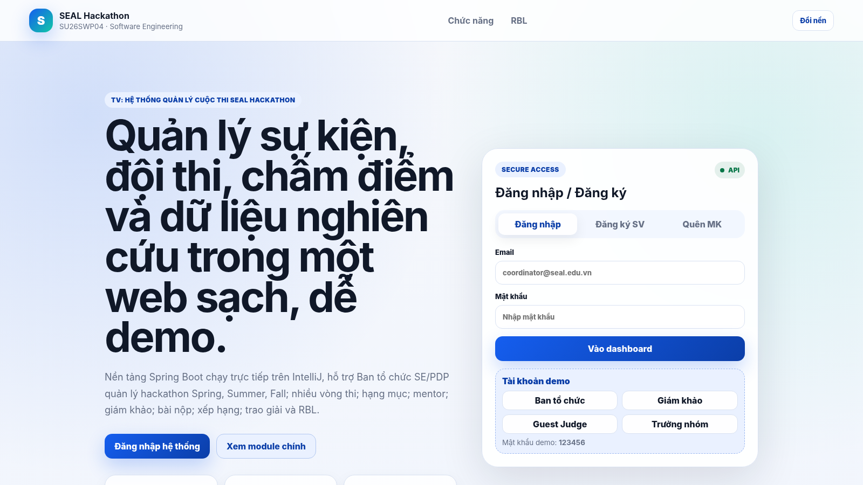
BÁO CÁO CUỐI KỲ · LẬP TRÌNH JAVA
HỆ THỐNG QUẢN LÝ CUỘC THI
SEAL HACKATHON
Ngành Kỹ thuật Phần mềm · SU26SWP04
Mục tiêu thuyết trình: trình bày vấn đề, giải pháp, thiết kế, triển khai và giá trị nghiên cứu RBL trong thời lượng dưới 25 phút.
Công nghệ chính
Sản phẩm demo
Java Spring Boot · JWT · REST API · H2/SQL Server · Next.js/React
Dashboard tiếng Việt · tài khoản demo · Swagger/OpenAPI
GVHD: Thầy Nguyễn Văn Chiến · TP. Hồ Chí Minh, 07/2026
Notes:
Thời lượng 1 phút. Chào thầy/cô và giới thiệu đề tài: hệ thống web quản lý cuộc thi SEAL Hackathon. Nhấn mạnh nhóm xây dựng sản phẩm có thể chạy demo, có dashboard và có phần RBL nghiên cứu độ tin cậy giữa giám khảo.

Slide 2
AGENDA
Lộ trình thuyết trình dưới 25 phút
01
Tổng quan & vấn đề
3 phút
Thông điệp xuyên suốt
Mục tiêu, phạm vi, tác nhân
Hệ thống không chỉ là CRUD. Điểm nổi bật là số hóa toàn bộ vòng đời tổ chức cuộc thi, tự động hóa chấm/xếp hạng và lưu dữ liệu phục vụ nghiên cứu độ tin cậy liên đánh giá viên.
02
4 phút
03
Thiết kế hệ thống
7 phút
04
Triển khai, demo, kiểm thử
7 phút
Demo nên dành 5–7 phút
Tập trung vào: đăng nhập → tạo sự kiện/vòng → phân công judge → chấm điểm → ranking → RBL.
05
RBL, hạn chế, kết luận
4 phút
SEAL Hackathon Management System · SU26SWP04
02
Notes:
Thời lượng 1 phút. Nêu lộ trình và cam kết bài thuyết trình dưới 25 phút. Báo trước phần quan trọng nhất là thiết kế, demo dashboard và module RBL.

Slide 3
01 · TỔNG QUAN
Bối cảnh & lý do chọn đề tài
SEAL là cuộc thi hackathon học thuật theo mùa, có nhiều vòng, nhiều hạng mục và nhiều nhóm người tham gia. Quy trình thủ công bằng Excel/email dễ tạo ra nút thắt khi số đội và số giám khảo tăng lên.
Sai sót dữ liệu
Tổng hợp điểm chậm
Từ thủ công → số hóa
Nhiều file Excel rời rạc, khó đồng bộ trạng thái đội/bài nộp.
Giám khảo chấm rời, BTC phải gom và tính ranking thủ công.
Excel
Email
Dashboard
Audit/RBL
Thiếu minh bạch
Khó nghiên cứu RBL
Duyệt tài khoản, loại bài, chỉnh điểm chưa có audit log đầy đủ.
Nếu chỉ giữ điểm trung bình thì không phân tích được độ lệch giữa giám khảo.
Đề tài xây dựng một web app quản lý tập trung toàn bộ vòng đời SEAL Hackathon.
SEAL Hackathon Management System · SU26SWP04
03
Notes:
Thời lượng 2 phút. Trình bày bối cảnh SEAL nhiều mùa, nhiều vòng, nhiều vai trò. Nêu bốn vấn đề: sai sót dữ liệu, chậm tổng hợp điểm, thiếu audit log và không đủ dữ liệu cho RBL. Kết luận: cần một hệ thống web tập trung.

Slide 4
01 · TỔNG QUAN
Mục tiêu & phạm vi đề tài
1
Số hóa đăng ký & phê duyệt
Phân loại SV FPT/ngoài trường, duyệt tài khoản trước khi tham gia.
Phạm vi phiên bản hiện tại
2
Quản lý sự kiện theo mùa
Spring/Summer/Fall, nhiều vòng, track, tiêu chí, Top N thăng vòng.
Quản lý nghiệp vụ event, track, round, team, submission, scoring, ranking, prize, announcement, audit log.
Backend Spring Boot + giao diện tĩnh chạy chung để demo nhanh trên cổng 8080.
Frontend Next.js giữ lại để phát triển tách rời nếu cần.
Chưa tích hợp GitHub/GitLab API và email thật; xác định là hướng mở rộng.
3
Quản lý đội & bài nộp
Đội 3–5 thành viên, nộp repository/demo/báo cáo/slide theo vòng.
4
Tự động chấm & xếp hạng
Phân công judge, điểm theo trọng số, tính ranking và kết quả vòng.
5
Hỗ trợ RBL
Lưu score chi tiết, tính phương sai/ICC/Alpha xấp xỉ, xuất CSV ẩn danh.
Phiên bản demo tập trung đúng yêu cầu môn học
SEAL Hackathon Management System · SU26SWP04
04
Notes:
Thời lượng 2 phút. Giải thích mục tiêu theo 5 nhóm: tài khoản, sự kiện, đội/bài nộp, chấm/xếp hạng, RBL. Nêu rõ phạm vi hiện tại để tránh bị hỏi quá rộng: GitHub API và email thật là hướng phát triển, không phải phần bắt buộc.

Slide 5
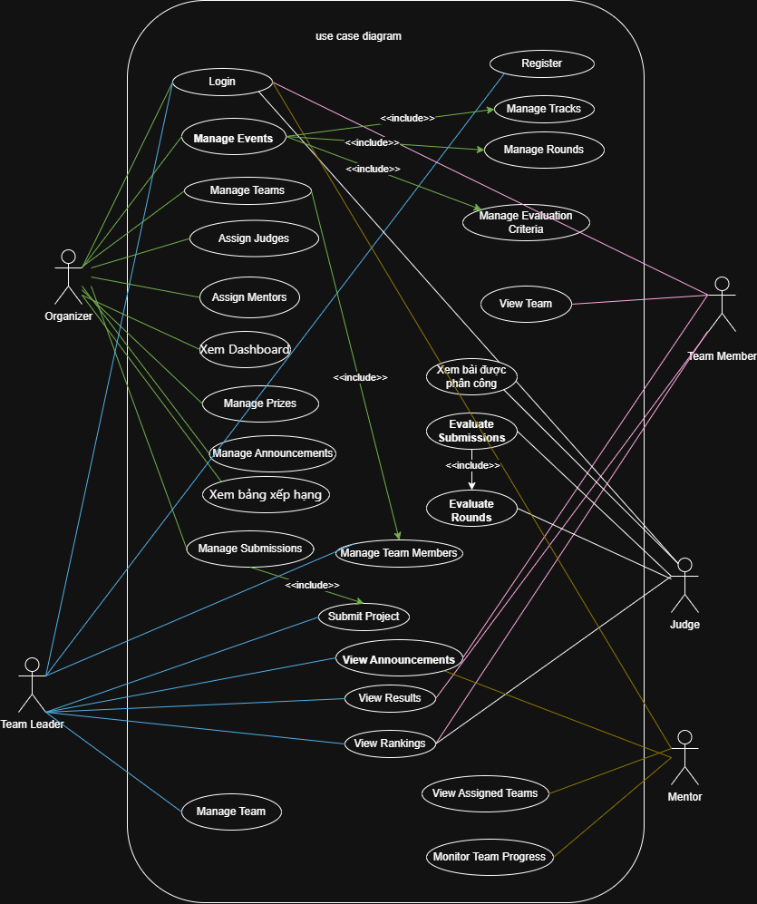
02 · PHÂN TÍCH
Tác nhân & use case chính
Team Leader / Member
Đăng ký, lập đội, nộp bài, xem kết quả.
Mentor
Theo dõi đội/hạng mục được phân công, hỗ trợ tiến độ.
Judge / Guest Judge
Xem bài nộp được phân công và chấm theo tiêu chí.
Event Coordinator
Quản lý sự kiện, vòng, track, tiêu chí, tài khoản, ranking, RBL.
Use case diagram trong báo cáo thể hiện mối quan hệ giữa 5 vai trò và các chức năng nghiệp vụ như quản lý sự kiện, đội thi, phân công mentor/judge, nộp bài, chấm điểm, thông báo và xếp hạng.
SEAL Hackathon Management System · SU26SWP04
05
Notes:
Thời lượng 2 phút. Nói theo vai trò: đội thi, mentor, judge và ban tổ chức. Nhấn mạnh Event Coordinator là vai trò trung tâm; Judge chỉ chấm phần được phân công; Team Leader chịu trách nhiệm nộp bài.

Slide 6
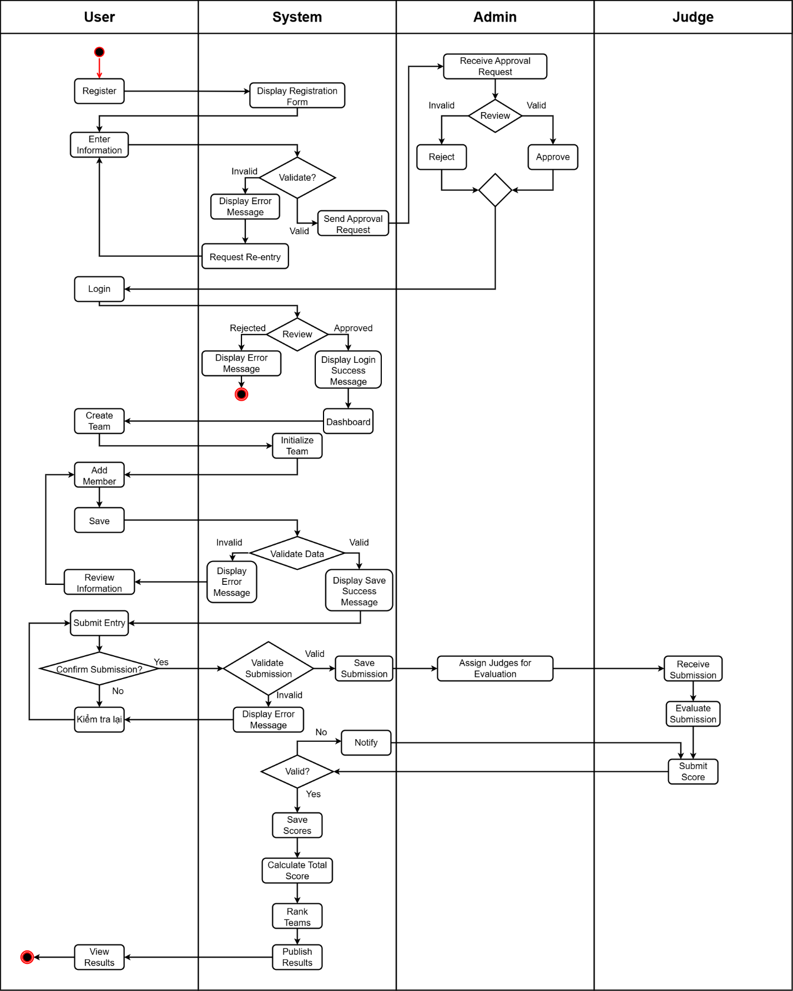
02 · PHÂN TÍCH
Luồng xử lý nghiệp vụ tổng thể
1
Đăng ký & duyệt
Người dùng đăng ký; admin kiểm tra hợp lệ và duyệt/từ chối.
2
Đăng nhập & tạo đội
Tài khoản đã duyệt vào dashboard, tạo đội và thêm thành viên.
3
Nộp bài theo vòng
Team Leader nộp URL repository, demo, báo cáo/slide.
4
Phân công & chấm điểm
BTC phân công giám khảo; judge chấm theo từng tiêu chí.
5
Tính điểm & công bố
Hệ thống tính tổng điểm, xếp hạng, xét thăng vòng và hiển thị kết quả.
Activity diagram giúp chứng minh hệ thống có xử lý điều kiện, trạng thái và lỗi ở từng giai đoạn chứ không chỉ thêm/sửa/xóa dữ liệu.
SEAL Hackathon Management System · SU26SWP04
06
Notes:
Thời lượng 2 phút. Dựa vào activity diagram, diễn giải theo chuỗi từ đăng ký đến công bố kết quả. Khi trình bày nên nhấn mạnh các điểm kiểm tra hợp lệ: tài khoản, đội 3–5 thành viên, bài nộp và điểm số.

Slide 7
03 · THIẾT KẾ
Kiến trúc hệ thống & công nghệ sử dụng
Presentation layer
Application layer
Data layer
1
2
3
Next.js/React/TypeScript
hoặc giao diện tĩnh nhúng Spring Boot
Controller → Service → Security
RankingService · AuditService · JWT Filter
Repository · JPA/Hibernate
H2 demo · SQL Server/MySQL tùy chọn
Chuẩn giao tiếp: RESTful API · JSON · Swagger/OpenAPI · stateless authentication bằng JWT.
Lợi ích thiết kế: tách giao diện – nghiệp vụ – dữ liệu, dễ kiểm thử, dễ thay cơ sở dữ liệu và đủ linh hoạt cho demo nhanh hoặc phát triển mở rộng.
SEAL Hackathon Management System · SU26SWP04
07
Notes:
Thời lượng 2 phút. Trình bày kiến trúc ba tầng. Nêu rằng giao diện có hai phương án: chạy gộp với Spring Boot để demo nhanh hoặc tách Next.js để mở rộng. API REST và JWT là cầu nối giữa các tầng.

Slide 8
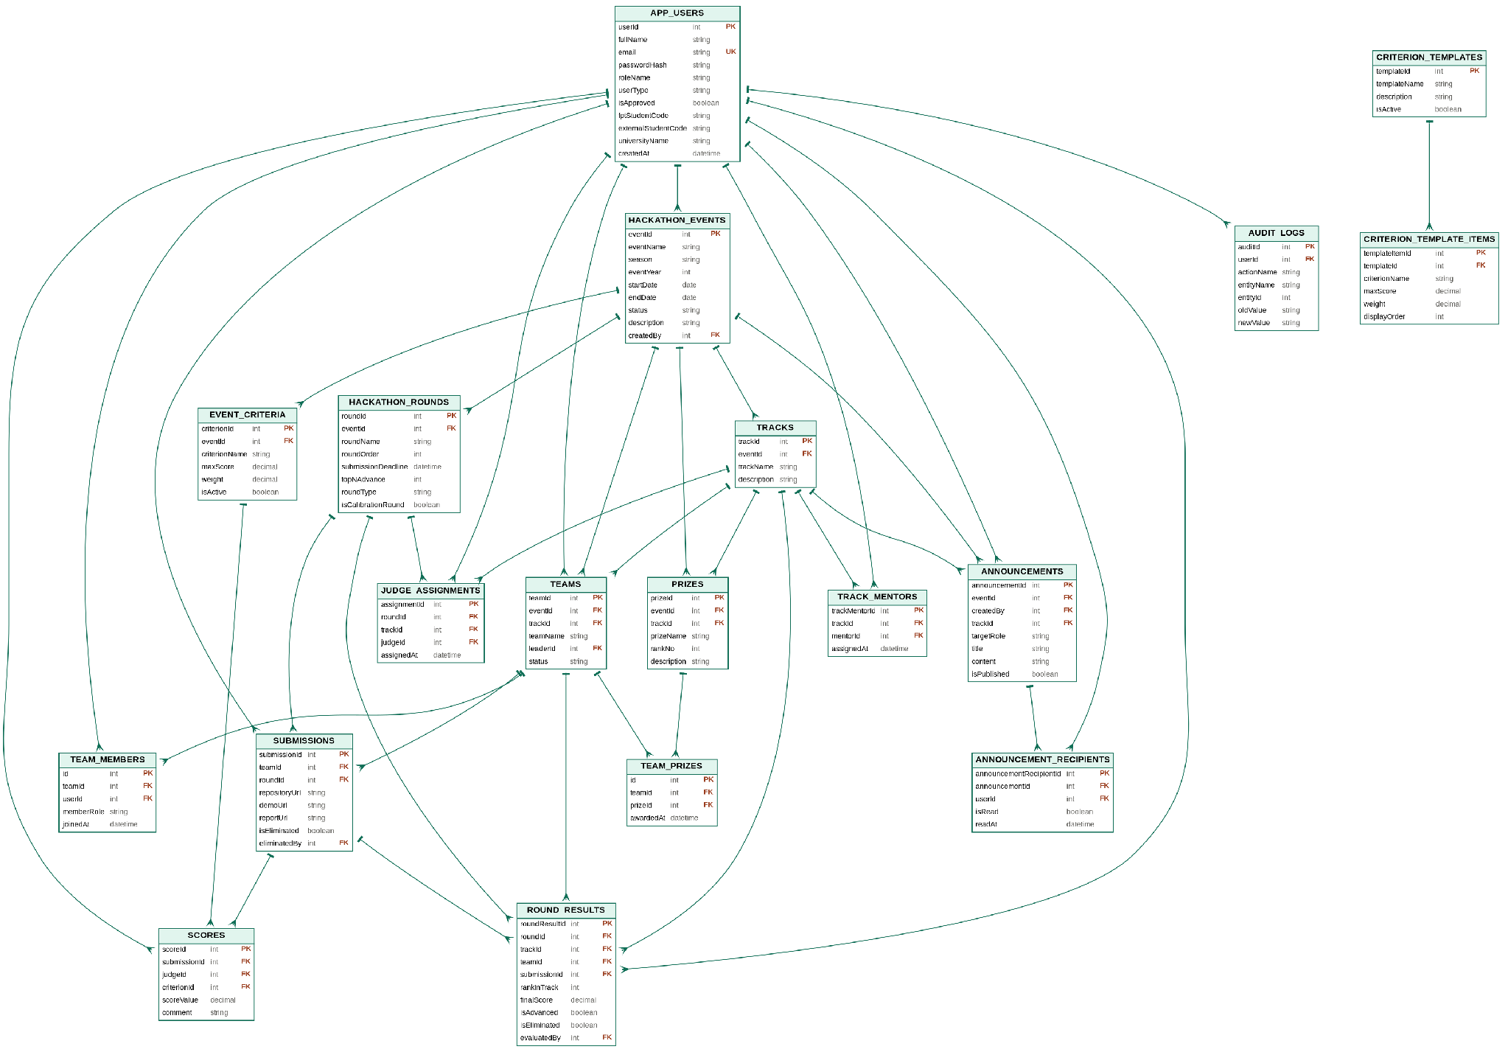
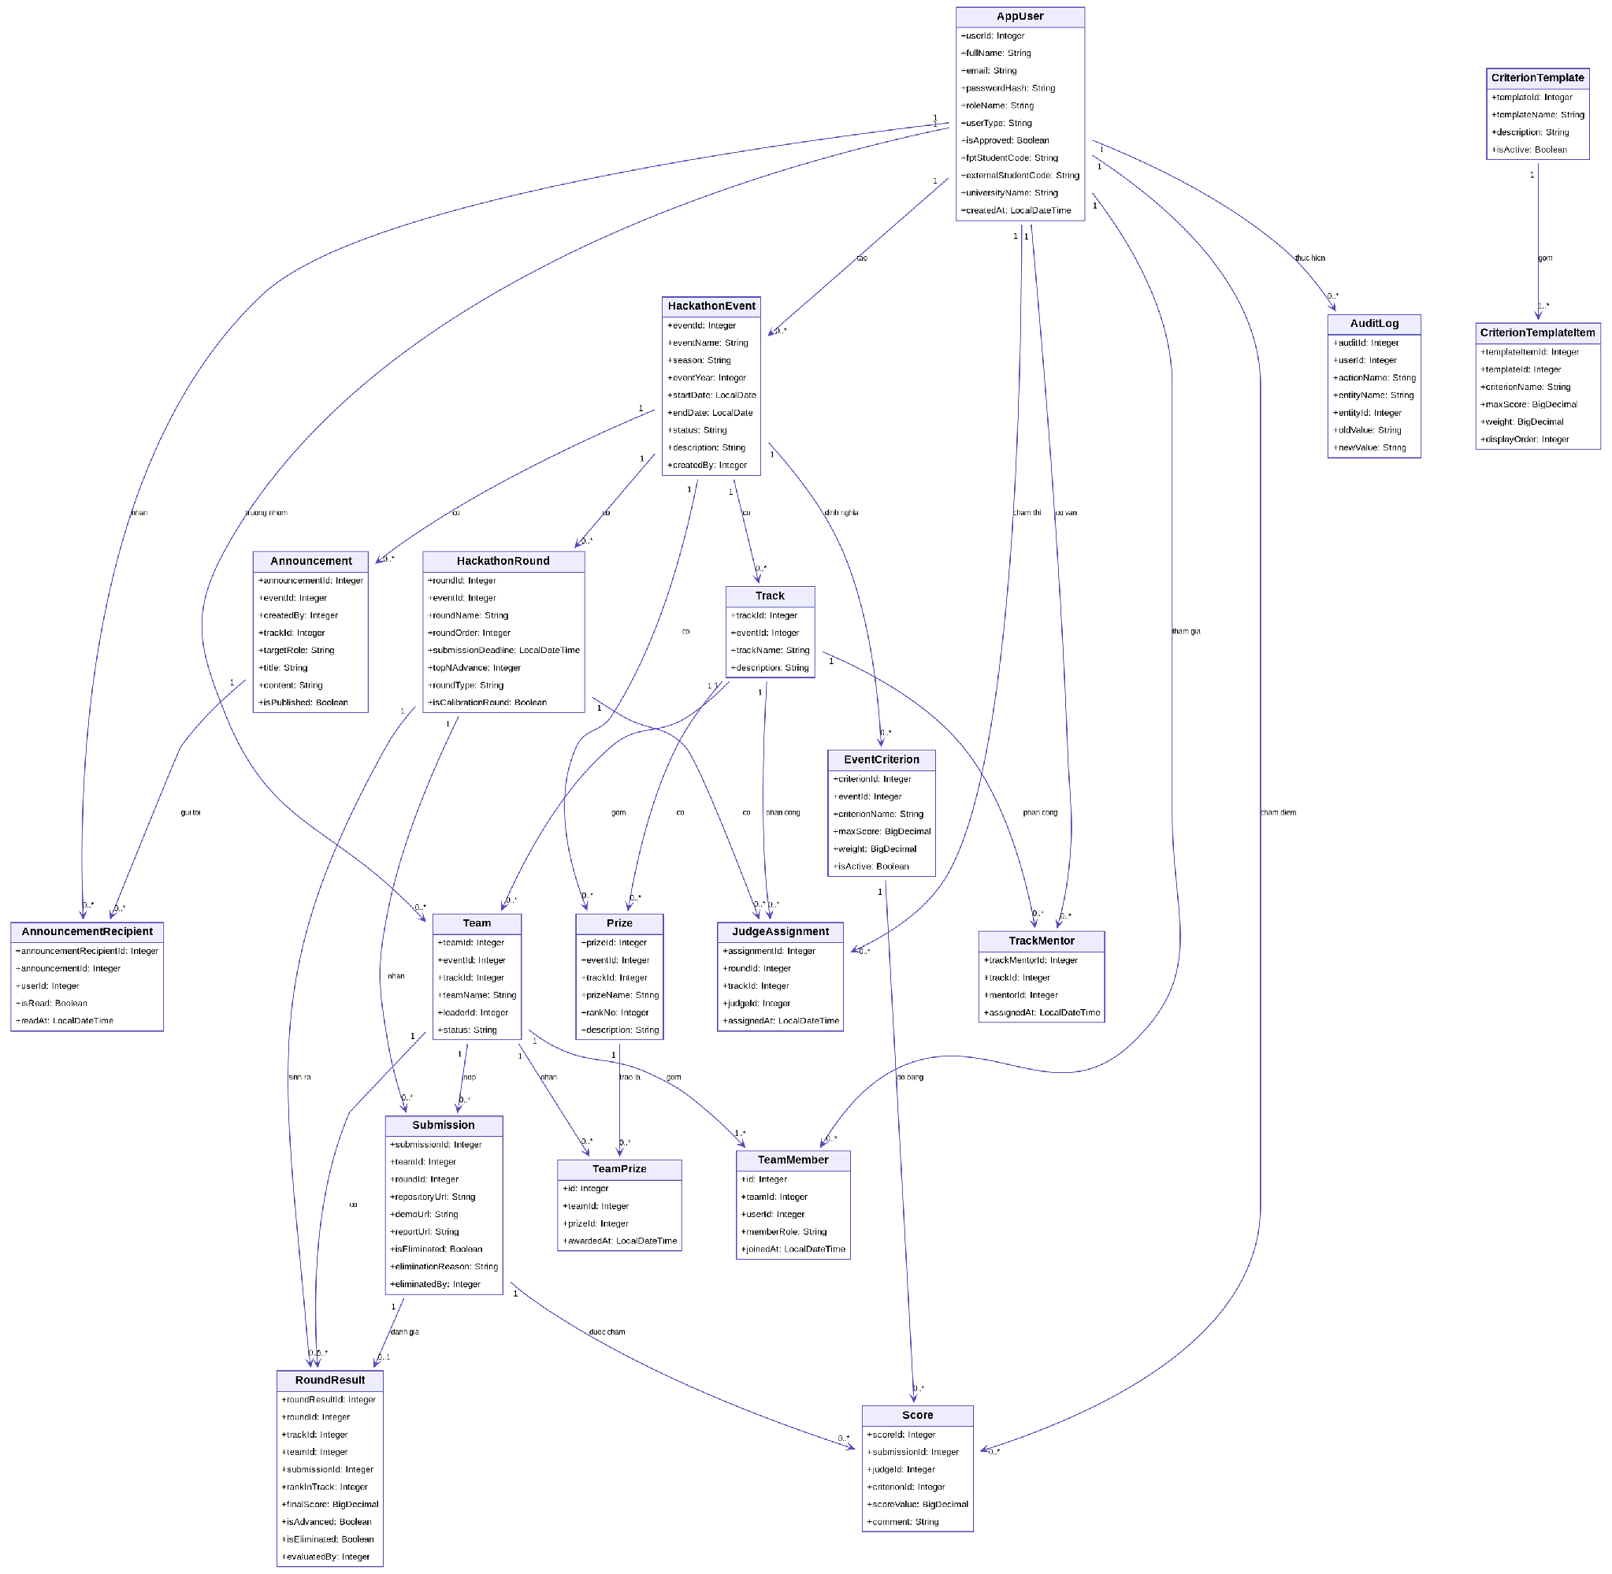
03 · THIẾT KẾ
Thiết kế cơ sở dữ liệu
ERD
Class Diagram / Entity mapping
Nhóm bảng cốt lõi: AppUser, HackathonEvent, Track, HackathonRound, Team/TeamMember, Submission, JudgeAssignment, Score, RoundResult, Prize, Announcement, AuditLog.
Thiết kế quan trọng: Score lưu riêng theo judge · criterion · submission
SEAL Hackathon Management System · SU26SWP04
08
Notes:
Thời lượng 2 phút. Nói ngắn về các thực thể chính. Nhấn mạnh quyết định thiết kế quan trọng nhất: không chỉ lưu điểm trung bình mà lưu điểm theo từng giám khảo, tiêu chí và bài nộp. Đây là nền tảng cho audit và RBL.

Slide 9
04 · TRIỂN KHAI
Các module nghiệp vụ trên dashboard
Sự kiện & vòng thi
Ranking & giải thưởng
Tạo mùa thi, vòng hiệu chuẩn, sơ khảo, chung kết, hạn nộp, Top N.
Tính điểm, xếp hạng, xét thăng vòng, công bố giải.
Track & mentor
Tài khoản & audit
Quản lý hạng mục, phân công mentor theo track.
Duyệt tài khoản, tạo nhân sự, ghi log thao tác nhạy cảm.
Đội thi & bài nộp
RBL
Đội 3–5 thành viên, nộp URL repo/demo/report/slide.
Phương sai, ICC/Alpha xấp xỉ, CSV ẩn danh.
Chấm điểm
Điểm nhấn khi demo
Dashboard thao tác trực tiếp, không cần Postman để trình bày luồng nghiệp vụ chính.
Phân công judge, chấm theo tiêu chí và trọng số.
SEAL Hackathon Management System · SU26SWP04
09
Notes:
Thời lượng 2 phút. Liệt kê module theo dashboard. Cố gắng không đọc từng dòng quá lâu, chỉ nhấn mạnh hệ thống bao phủ vòng đời cuộc thi từ tạo sự kiện đến RBL.

Slide 10
04 · TRIỂN KHAI
Tính điểm tổng hợp & xếp hạng
Cách hệ thống tính điểm
Với mỗi bài nộp, hệ thống lấy điểm từng tiêu chí từ các giám khảo, tính trung bình theo tiêu chí, chuẩn hóa theo điểm tối đa, nhân trọng số, rồi sắp xếp ranking theo vòng/hạng mục.
Score
Average
Weight
Ranking
Judge × Criterion
Theo tiêu chí
Nhân trọng số
Xếp hạng đội
Final Score = Σ(avgCriterion / maxScore × weight × 10) / Σ(weight)
Vì sao không chỉ lưu điểm trung bình?
Lưu điểm gốc giúp truy vết nguồn điểm, phát hiện giám khảo lệch, phục vụ audit log và phân tích inter-rater reliability trong RBL.
SEAL Hackathon Management System · SU26SWP04
10
Notes:
Thời lượng 2 phút. Giải thích RankingService bằng ngôn ngữ dễ hiểu, không đọc code. Điểm được chấm theo tiêu chí, trung bình theo giám khảo, nhân trọng số và xếp hạng. Chốt lại: lưu điểm gốc là điểm khác biệt với hệ thống CRUD đơn giản.

Slide 11
04 · RBL
Module RBL: độ tin cậy liên đánh giá viên
Câu hỏi nghiên cứu
Variance
Độ phân tán điểm
Các giám khảo có chấm nhất quán trên cùng một bài nộp không?
Tiêu chí nào có mức độ bất đồng cao nhất?
Giám khảo nội bộ và khách mời có xu hướng chấm khác nhau không?
Vòng hiệu chuẩn có thể giúp giảm sai lệch không?
ICC
Tương quan nội lớp
Krippendorff α
Độ tin cậy tổng quát
Dữ liệu xuất CSV đã ẩn danh
Ý nghĩa bảo vệ
Hệ thống biến quá trình chấm điểm thành dữ liệu nghiên cứu, giúp cải thiện rubric và nâng tính công bằng.
SEAL Hackathon Management System · SU26SWP04
11
Notes:
Thời lượng 2 phút. Đây là slide quan trọng. Hãy nói: điểm mới của đề tài là phục vụ cả tổ chức cuộc thi và nghiên cứu. Hệ thống lưu điểm từng judge, criterion, submission; nhờ đó tính phương sai, ICC và alpha xấp xỉ, đồng thời xuất CSV để phân tích sâu hơn bằng Python hoặc R.

Slide 12
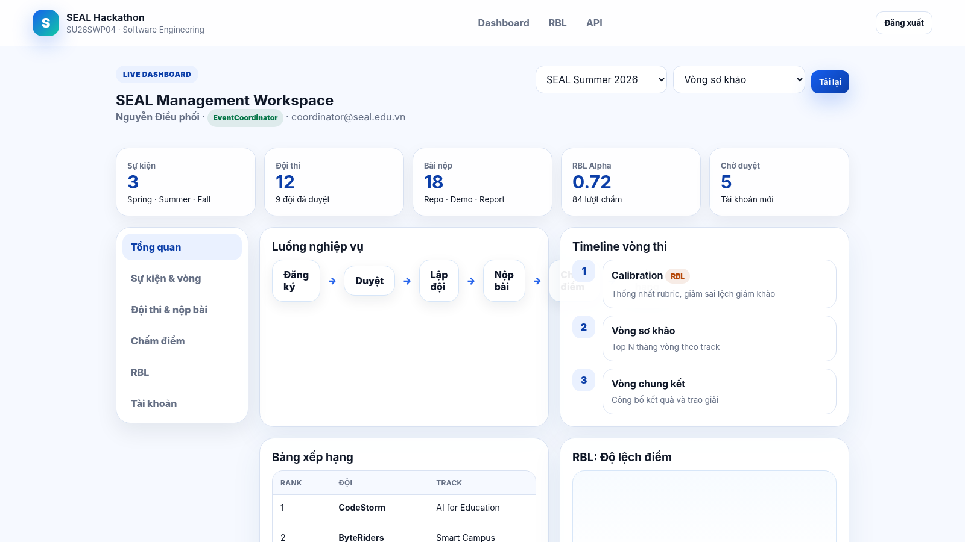
04 · DEMO
Giao diện & kịch bản demo đề xuất
Kịch bản demo 5–7 phút
Đăng nhập Event Coordinator bằng tài khoản demo.
Chọn SEAL Summer 2026, kiểm tra vòng/track/tiêu chí.
Duyệt đội đủ 3–5 thành viên và nộp bài theo URL.
Phân công judge, nhập điểm theo tiêu chí.
Tính ranking, xét Top N thăng vòng, xem RBL.
Mật khẩu demo: 123456
coordinator@seal.edu.vn · judge@seal.edu.vn · leader1@seal.edu.vn
SEAL Hackathon Management System · SU26SWP04
12
Notes:
Thời lượng 3 phút nếu có chạy demo thật. Nếu chỉ trình bày slide, mô tả luồng demo theo 5 bước. Nhấn mạnh giao diện có nút chọn nhanh tài khoản demo và dashboard chia tab rõ ràng.

Slide 13
04 · TRIỂN KHAI
API, xác thực và bảo mật
Login
JWT
Request
Protected API
email/password
Backend phát token
Authorization: Bearer
Controller xử lý
Auth
Admin
Event
register · login · forgot/reset password
approve/reject user · create staff account
events · tracks · rounds · standings
Team
Score
Research
teams · team-members · submissions · eliminate
judge-assignments · scores · rankings · advance
judge-scores · variance · reliability-summary · CSV
Spring Security hoạt động stateless; mật khẩu mã hóa BCrypt; Swagger/OpenAPI giúp kiểm thử API trực tiếp trên trình duyệt.
SEAL Hackathon Management System · SU26SWP04
13
Notes:
Thời lượng 2 phút. Mô tả flow JWT: login, nhận token, gửi token trong header, backend kiểm tra trước khi cho vào API. Nêu các nhóm endpoint để hội đồng thấy API được thiết kế theo nghiệp vụ.

Slide 14
04 · TRIỂN KHAI
Cài đặt, chạy hệ thống & kiểm thử
Môi trường
Chạy backend
Tài liệu API
JDK 17+ · Maven · Node.js 18+ nếu chạy frontend-next · H2 in-memory mặc định.
cd backend-springboot
mvn spring-boot:run
http://localhost:8080
Swagger UI: /swagger-ui.html
H2 Console: /h2-console
Kịch bản kiểm thử chức năng
Đăng nhập
Tạo sự kiện
Cấu hình vòng/tiêu chí
Duyệt đội
Phân công judge
Chấm điểm
Tính ranking
Xem RBL
Bộ Postman collection và hướng dẫn bảo vệ nằm trong thư mục Docs; giao diện tĩnh giúp demo nhanh mà không bắt buộc chạy frontend riêng.
SEAL Hackathon Management System · SU26SWP04
14
Notes:
Thời lượng 2 phút. Nêu rõ cách chạy: chỉ cần backend là có giao diện tĩnh để demo. Swagger và Postman hỗ trợ kiểm thử API. Trình bày kịch bản kiểm thử theo luồng từ đăng nhập đến RBL.

Slide 15
05 · KẾT LUẬN
Hạn chế & hướng phát triển
GitHub/GitLab API
Email thật
Tự động lấy commit, contributor, ngôn ngữ, thời gian cập nhật repository.
Gửi mã quên mật khẩu và thông báo thay vì hiển thị mã demo.
Phân quyền UI chi tiết
Trực quan hóa RBL
Trang riêng cho judge, team leader, mentor theo đúng dữ liệu được phân công.
Biểu đồ phân bố điểm, heatmap độ lệch giám khảo, tiêu chí bất đồng cao.
Import/Export Excel
Realtime notification
Phù hợp thói quen của BTC, dễ chuyển đổi dữ liệu từ quy trình cũ.
WebSocket hoặc email để thông báo deadline, kết quả, bài bị loại.
Các hạn chế này không làm thay đổi mục tiêu chính của phiên bản hiện tại: hoàn thành web app quản lý nghiệp vụ SEAL và hỗ trợ RBL.
SEAL Hackathon Management System · SU26SWP04
15
Notes:
Thời lượng 2 phút. Nêu hạn chế chủ động, không né tránh. Cách nói: đây là hướng phát triển để hệ thống tiến gần môi trường triển khai thật hơn. Phần bắt buộc hiện tại đã hoàn thành.

Slide 16
05 · KẾT LUẬN
Kết luận
Những gì đã đạt được
Thông điệp bảo vệ
Xây dựng hệ thống web quản lý vòng đời cuộc thi SEAL Hackathon.
Có dashboard thao tác trực tiếp, tài khoản demo và dữ liệu khởi tạo sẵn.
Thiết kế backend theo Spring Boot, RESTful API, JWT, JPA/Hibernate.
Tự động hóa chấm điểm, ranking và Top N thăng vòng.
Bổ sung RBL để phân tích độ tin cậy liên đánh giá viên.
Hệ thống không chỉ quản lý cuộc thi mà còn tạo dữ liệu minh bạch để kiểm tra chất lượng chấm điểm. Đây là điểm khác biệt giúp đề tài có cả giá trị ứng dụng và giá trị nghiên cứu.
Xin cảm ơn thầy/cô đã lắng nghe.
SEAL Hackathon Management System · SU26SWP04
16
Notes:
Thời lượng 1 phút. Tóm tắt các kết quả chính và kết thúc bằng thông điệp: ứng dụng quản lý + dữ liệu nghiên cứu. Sau đó chuyển sang phần hỏi đáp hoặc demo nếu hội đồng yêu cầu.

